Slide 1
Az adminisztratív hatékonyság növelése A Microsoft Azure SDK alkalmazása az Azure DevOps felületén történő adminisztratív feladatok egyszerűsítésére
Kodolányi János Egyetem
Informatika Tanszék
Helyszín: 1117 Budapest, Prielle Kornélia u. 47-49.
Előadó: Bócz-Kemény Viktor Béla
Konzulens: Dr. Pitlik László
Dátum: 2025 június 11.

Slide 2
Tartalomjegyzék
Bevezetés
Célok, hasznosság
Szoftvertervezés I.
Szoftvertervezés II.
Szoftvermegvalósítás I.
Szoftvermegvalósítás II.
Szoftvertesztelés I.
Szoftvertesztelés II.
Konklúzió, jövőkép
Notes:
Bevezetés:
Szakdolgozatban megfogalmazott probléma általános bemutatása
Szakdolgozat általános bemutatása
Célok, hasznosság:
Szakdolgozat céljainak bemutatása
Szakdolgozati hasznosság
Eszköz használatának időbeli megtérülése kerül bemutatásra
Szoftvertervezés:
Szoftverarchitektúra
Technológiai bemutatás
Szoftvermegvalósítás:
UI felület
Szerveroldali komponensek kommunikációja
Adatbázis
Lokálisan futtatott szoftverkomponensek
Szoftvertesztelés:
Két példán keresztül
Környezeti változó lekérdezése
Környezeti változó hozzáadása
Konklúzió, Jövőkép:
Főbb célok
Vertikális és horizontális funkcióbővítési lehetőség
Szakdolgozattal kapcsolatos felvetés

Slide 3
Bevezetés
A szakdolgozati munkám a környezeti változók kezelésének komplexitására jelent egyfajta megoldást, amely Microsoft Azure környezetben történő szoftverkitelepítéshez szükséges.
A környezeti változó alatt azokra a szoftver futtatásához elengedhetetlen metaadatokra gondolok, amelyek meghatározzák és lehetővé teszik a szoftvertermék helyes működését. Ilyen környezeti változó például az adatbáziskapcsolathoz szükséges jelszó vagy az adatbázisszerver IP címe. Ezeknek a változóknak a számossága nagyvállalati környezetben (például microservice architektúrával, szeparált környezetekkel) könnyen elérhetik a tízezres, vagy akár százezres nagyságrendet is.
Mindemellett megállapítható bizonyos metrikák (módosítás sebessége, módosításhoz szükséges műveletek számossága) alapján, hogy az Azure DevOps felületén a környezeti változók módosítása nehézkesebb, mint amilyen egy erre a problémakörre megoldást kínálni tudó szoftvernél lehetséges lenne. Ennek a problémakörnek a megoldására vállalkoztam az elkészített szakdolgozati projekttel.
Notes:
Szakdolgozat célja:
- Környezeti változók menedzselésének egyszerűsítése, felgyorsítása
Környezeti változó:
Definíció
Számosság

Slide 4
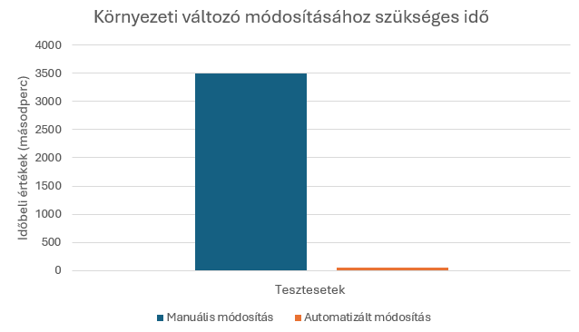
Célok, hasznosság
Célok:
Azure DevOps felületén szükséges módosítások végrehajtása minél egyszerűbben és minél nagyobb számosságban
Költségoptimalizálás, nagyobb biztonsággal és kisebb hibázási lehetőséggel végrehajtott műveletek
Hasznosság:
A költségoptimalizálásból és a művelet végrehajtásának magasabb biztonsági fokából származó financiális és nonfinanciális előnyök
Adminisztratív terhek csökkentése
Szakdolgozatban is feltüntetett benchmark mérés (3. old., 1. ábra) eredménye előre definiált művelet esetén

Slide 5
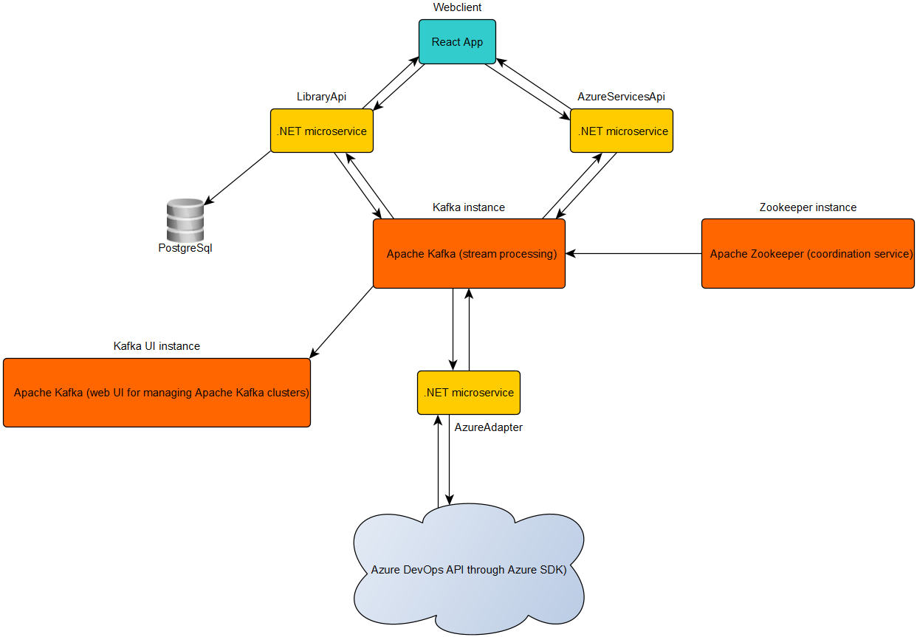
Szoftvertervezés I.
Felhasznált technológiák
Webkliens:
React keretrendszer
Javascript programnyelv
Szerveroldal:
.NET keretrendszer
C# programnyelv
Apache Kafka stream processing
Microservice architektúra
PostgreSQL adatbázis
Azure kommunikáció:
Azure DevOps API
Szakdolgozatban is feltüntetett szoftverarchitektúra (41. old., 11. ábra)

Slide 6
Szoftvertervezés II.
React keretrendszer:
Integrált, modern frontendfejlesztési megoldást kínál
Optimalizált fejlesztési idő és weboldal performancia a virtuális DOM-nak és komponensalapú működésnek köszönhetően
.NET keretrendszer:
Általános célú, modern technológiai megoldást kínál
C# programozási nyelv használata
Keretrendszer-kompatibilitás okán
Meglévő fejlesztői kompetencia okán
Microservice architektúra használata:
Könnyen karbantartható és bővíthető szolgáltatást tesz lehetővé
Az SRP (Single Responsibility Principle) elven alapul, így könnyen skálázható felelősségi körök szerint
Apache Kafka szerveroldali üzenetküldő szolgáltatás használata:
Skálázható kommunikáció
Díjmentesen elérhető
PostgreSQL használata:
Meglévő fejlesztői kompetencia okán
Díjmentesen elérhető

Slide 7
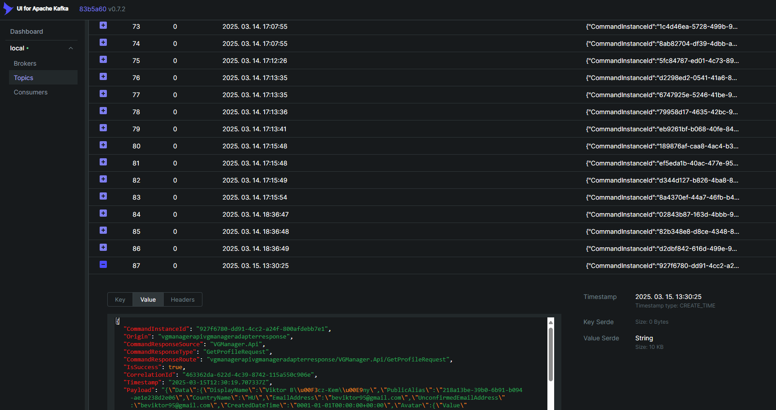
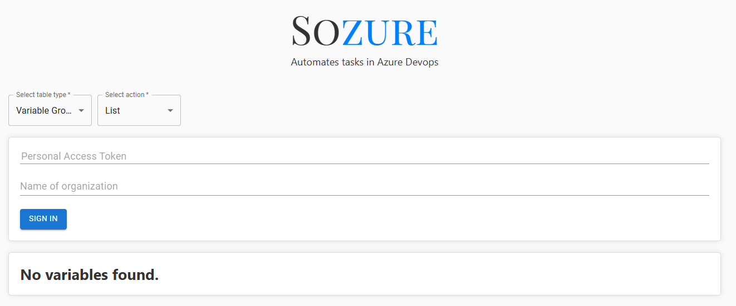
Szoftvermegvalósítás I.
Szakdolgozatban is feltüntetett webkliens felület (52. old., 14. ábra)
Szakdolgozatban is Apache Kafka kezelőfelület (85. old., 47. ábra)
Szerveroldali komponensek kommunikációjának főbb elemei:
Apache Kafka kezelőfelület
Üzenetrészlet a Kafka topikok részleteiben
Webkliens felület és ennek főbb elemei:
Funkcióválasztó drop-down opciók
Bejelentkezési felület

Slide 8
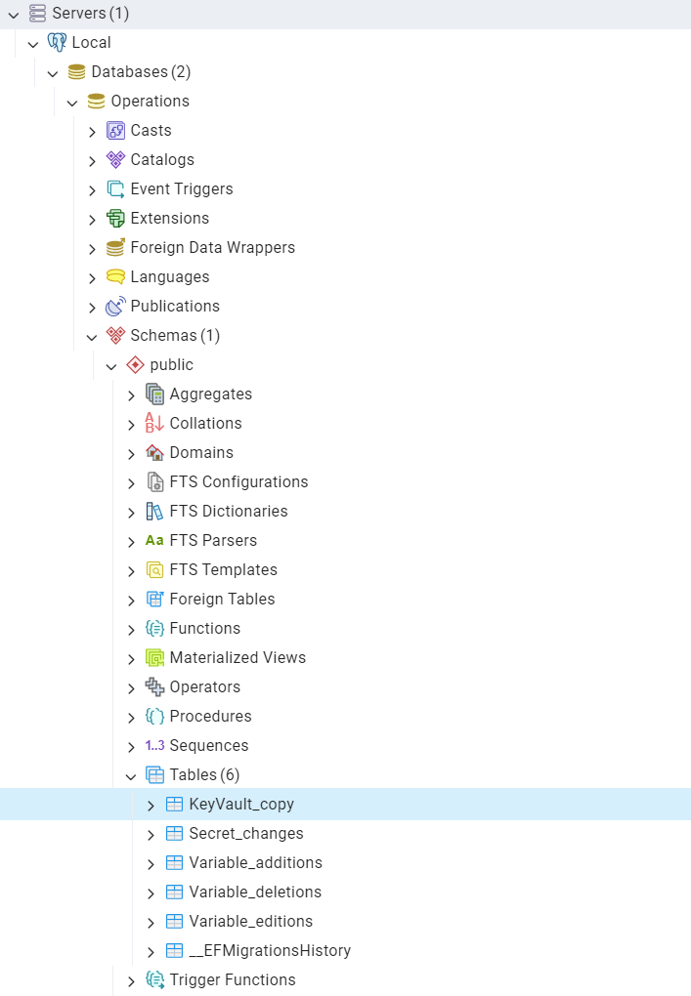
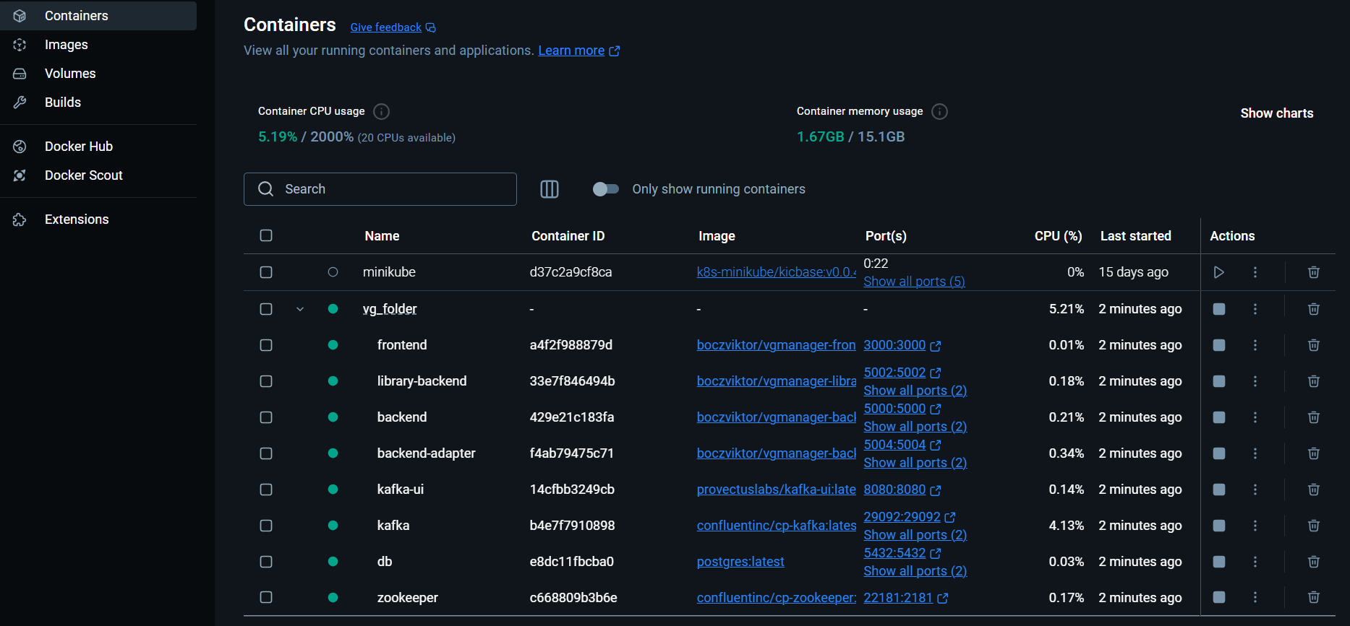
Szoftvermegvalósítás II.
Adatbázisok:
Művelet-előzmények naplózásához
PostgreSQL dialektus
Szakdolgozatban is feltüntetett ábra a lokálisan futtatott komponensekről (98. old., 57. ábra)
Szakdolgozatban is feltüntetett ábra PostgreSQL adatbázisokról
(87. old., 48. ábra)
Notes:
Műveletelőzmények naplózása:
- PostgreSQL adatbázisok - Ezen funkcionalitás implementálása hiánypótló, Azure DevOps felületén naplózási szolgáltatás jelenleg nem elérhető Lokálisan futtatott szoftverkomponensek:
- Docker konténerek és Docker desktop használatával

Slide 9
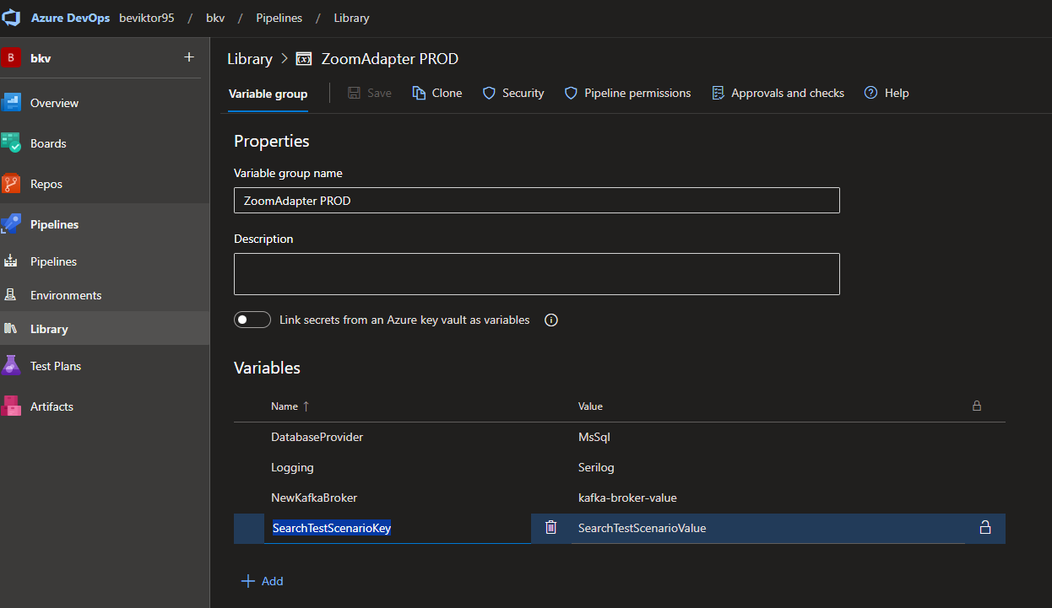
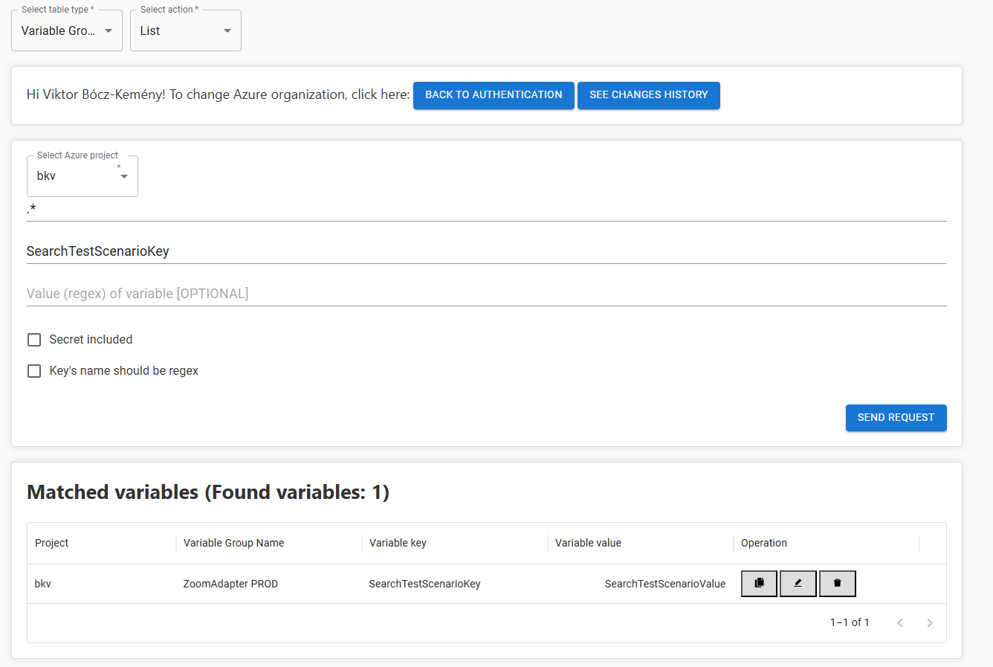
Szoftvertesztelés I.
Első példa – Környezeti változó egyszerűsített lekérdezése
SearchTestScenarioKey változó lekérdezése
„bkv” elnevezésű Azure DevOps projektben
Szakdolgozatban is feltüntetett ábra az Azure DevOps-ban létrehozott környezeti változóról (155. old., 68. ábra)
Szakdolgozatban is feltüntetett ábra a szakdolgozati projekt felületén lekérdezett környezeti változóról a felvett szűrési feltételek alapján (171. old., 81. ábra)

Slide 10
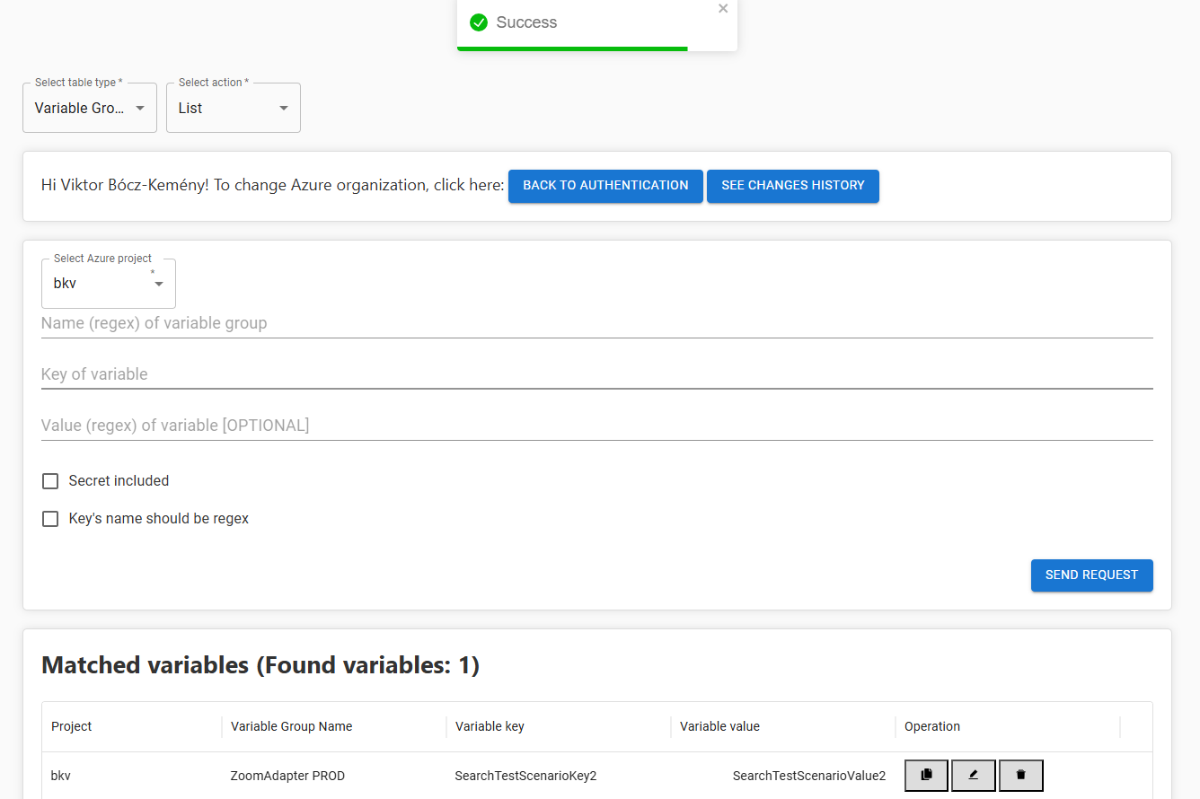
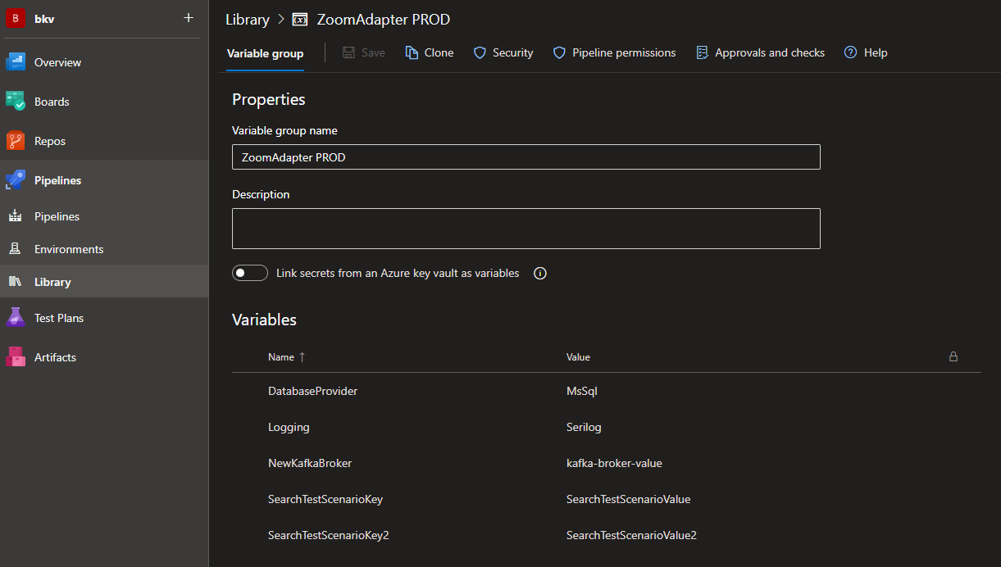
Szoftvertesztelés II.
Második példa – Környezeti változó egyszerűsített létrehozása
SearchTestScenarioKey2 környezeti változó létrehozása a ZoomAdapter PROD nevű változó csoportban,
amely a „bkv” elnevezésű Azure DevOps projektben található
Szakdolgozatban is feltüntetett ábra a szakdolgozati projekt felületén létrehozott környezeti változóról a példában specifikált feltételek alapján
(173. old., 83. ábra)
Szakdolgozatban is feltüntetett ábra az Azure DevOps-ban megjelenő, új környezeti változóról (157. old., 69. ábra)

Slide 11
Konklúzió, jövőkép
Főbb célok:
A megrendelő (vállalat vagy magánszemély) minimalizálni tudja a feladat elvégzéséhez szükséges erőforrásokat
A programfelhasználó minél kevesebb idő alatt, a lehető legkisebb hibázási eséllyel végezhesse el a feladatát
mindezt a lehető legalacsonyabb üzemeltetési költségen végrehajtva
Szakdolgozat megvalósításával kapcsolatos felvetések:
Magasabb szintű kódminőség és biztosabb működés
Egyszerűbb technológiai portfólió
Nyelvi korlátok megszüntetése, lokalizálás
Vertikális funkcióbővítés:
Részletesebb módosítási előzményrekordok és lekérdező felület a pontosabb naplóbejegyzés találatokért
Műveletvisszaállítási funkcionalitás a naplóbejegyzések alapján
Agilis munkamódszertannal összefüggésben lévő feladatok automatizálása, folyamatok egyszerűsítése
Azure container registry-k lekérdezése és manipulálása
Horizontális funkcióbővítés (egyéb felhőszolgáltatók, platformintegráció):
Amazon Web Services (AWS),
Google Cloud Platform,
Alibaba

Slide 12
Kérdések I. – Opponensi kérdés
„Milyen módon dokumentálta a szerző a fejlesztési folyamatot és a szoftver funkcionalitását annak érdekében, hogy a megrendelő vagy egy későbbi fejlesztő tovább tudja használni vagy fejleszteni azt?”
Szoftver funkcionalitásának dokumentálása:
Megrendelői specifikáció
Szakdolgozatban megtalálható vonatkozó fejezetek
Szakdolgozatban elérhető csatolmányok
Swagger.json fájlok
GitHub README.md fájlok
Fejlesztési folyamat dokumentálása:
Részletes git commit bejegyzések
Részletes git branching stratégia

Slide 13
Kérdések II. – Opponensi kérdés
„A megrendelői elvárások alapján milyen jövőbeli fejlesztési lehetőségeket lát a szerző a szoftver funkcionalitásának bővítésére vagy továbbfejlesztésére?”
Vertikális funkcióbővítés:
Részletesebb módosítási előzményrekordok
Részletesebb lekérdező felület a pontosabb naplóbejegyzés találatokért
Művelet-visszaállítási funkcionalitás a naplóbejegyzések alapján
Vertikális funkcióbővítés (Azure DevOps SDK funkcionalitásának további kihasználása):
Agilis munkamódszertannal összefüggésben lévő feladatok automatizálása, folyamatok egyszerűsítése
Azure container registry-k lekérdezése és manipulálása
Horizontális funkcióbővítés (Egyéb felhőszolgáltatók platformintegrációja):
Amazon Web Services (AWS) integrációja
Google Cloud Platform integrációja
Alibaba integrációja

Slide 14
Kérdések III. – Opponensi kérdés
„Hogyan illeszkedik a dolgozatban bemutatott megoldás a DevOps mérnökök mindennapi munkafolyamataiba, és hogyan segíti azok hatékonyabbá tételét?”
Informatikai környezetlétrehozás (pl. DEV, Staging, PROD) gyorsabban és biztonságosabban végrehajtható Azure ökoszisztémában
Informatikai környezetkarbantartás biztonságosabban menedzselhető Azure ökoszisztémában
Informatikai környezeten elérhető szolgáltatások telepítése és karbantartása gyorsabban és biztonságosabban végrehajtható Azure ökoszisztémában

Slide 15
Kérdések IV. – Konzulensi kérdés
„Soroljon fel minél több alternatív megoldási módot (objektumok) a szakdolgozat központi problémájára!”
Ökoszisztémán belüli, stratégiai alternatívák:
Azure DevOps környezeti változók kezelésének időközönkénti restruktúrálása a vállalati projekt jellemzőmódosulásainak esetén
Hátrány: Létező projekt esetén a kitelepítési stratégia módosításával is jár
Előny: Külső szolgáltatás nélkül menedzselhetőek a szükséges környezeti változók
Azure Resource Group használata Azure kontrolfelületen
Verziókezelés lehetősége
Hátrány: Létező projekt átalakítása intenzív erőforrásallokációra van szükség
Előny: Külső szolgáltatás nélkül menedzselhetőek a szükséges környezeti változók
Technológiai alternatívák:
Terraform használata
Azure resource group-ok manipulálásával
Hátrány: Új programnyelv megtanulásának szüksége
Előny: Több elérhető funkció
Azure DevOps API közvetlen használata
Hátrány: Időigényes használat
Előny: Külső szolgáltatás nélkül menedzselhetőek a szükséges környezeti változók
Notes:
Terraform:
- Nyílt forráskódú IaC (infrastructure as Code) eszköz, amelynek segítségével az IT infrastruktúra felépíthető, az infrastruktúra erőforrások manipulálhatóak
Azure Resource Group:
Logikai konténer Microsoft Azure környezetben, amely adatforrásként szolgálhat Azure megoldások esetén
Verziókezelés lehetséges

Slide 16
Kérdések V. – Konzulensi kérdés
„Soroljon fel minél több (mérhető, irányítható) attribútumot a fenti alternatív megoldások jellemzésére?”
Humánerőforrás (mértékegység: FTE)
Felhasznált eszközök költségvonzata (mértékegység: pénzösszeg)
Végrehajthatósági időfaktor (mértékegység: FTE)
Verziókezelés lehetősége (mértékegység: bit)
Energiahatékonyság (mértékegysége: kWh/felhasználói művelet)
Felhasználói élmény (UX) (mértékegysége: válaszidő ms-ban / felhasználói elégedettségi pontszám)
Hibatűrés (mértékegysége: rendelkezésre állási százalék)
Megtérülés (felsorolt attribútumok elemzéséből kalkulált) / (mértékegység: ROI)
Notes:
ROI:
Return on investment
Százalékosan is kifejezhető
Értéktöbblet mínusz költségek
FTE:
full-time equivalents
1 teljesállású munkavállaló heti 40 óráját jelenti

Slide 17
Köszönöm a megtisztelő figyelmet!

